Slide 1


Дескриптивный и разведочный анализ данных

Slide 2


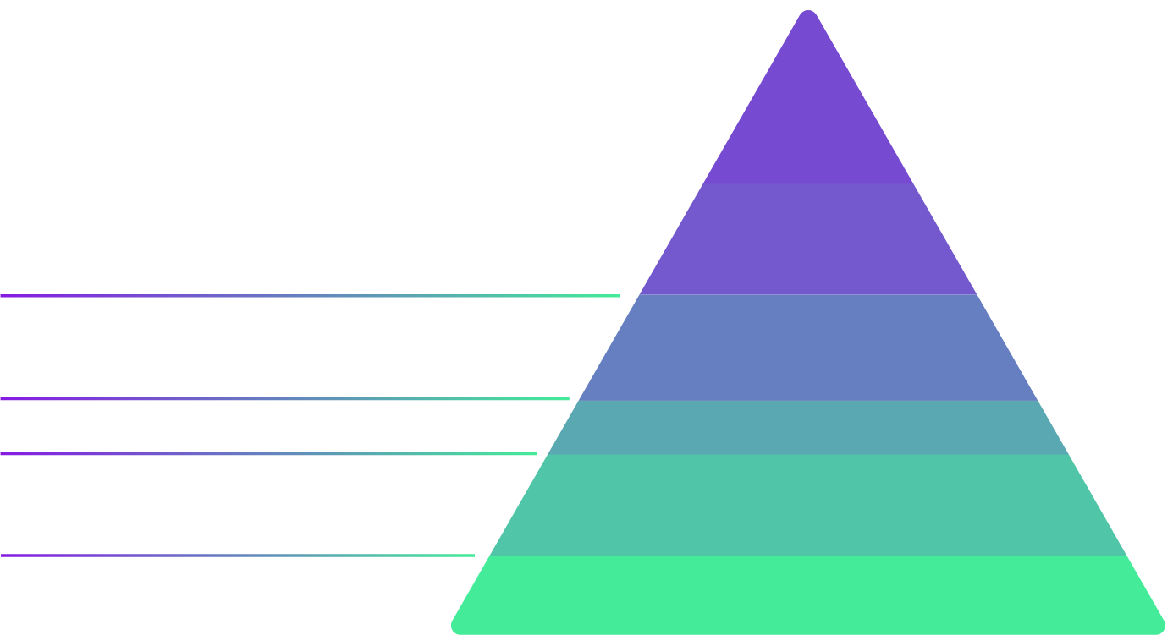
DATA-DRIVEN ПОДХОД
AI, DEEP LEARNING
ИЕРАРХИЯ ПОТРЕБНОСТЕЙ
ДЛЯ DATA-DRIVEN ПОДХОДА
A/B ТЕСТИРОВАНИЕ, ЭКСПЕРИМЕНТЫ,
КЛАССИЧЕСКИЙ ML
Обучение / Оптимизация
АНАЛИТИКА, МЕТРИКИ, СЕГМЕНТАЦИЯ, АГРЕГИРОВАНИЕ, ГЕНЕРАЦИЯ ПРИЗНАКОВ
Агрегация / Разметка
Исследование / Преобразования
ОЧИСТКА, ОБНАРУЖЕНИЕ АНОМАЛИЙ
НАДЕЖНОЕ ПОСТУПЛЕНИЕ ДАННЫХ,
ИНФРАСТРУКТУРА, ХРАНЕНИЕ СТРУКТУРИРОВАННЫХ
И НЕСТРУКТУРИРОВАННЫХ ДАННЫХ
Перемещение / Сохранение
Сбор
ЛОГИРОВАНИЕ, СЕНСОРЫ, ВНЕШНИЕ ДАННЫЕ, ПОЛЬЗОВАТЕЛЬСКИЕ ДАННЫЕ

Slide 3

ДЕСКРИПТИВНЫЙ АНАЛИЗ
ЧАСТОТНЫЙ АНАЛИЗ
МЕРЫ ЦЕНТРАЛЬНОЙ ТЕНДЕНЦИИ
МЕРЫ ИЗМЕНЧИВОСТИ
СРЕДНЕЕ
РАЗМАХ
МОДА
ДИСПЕРСИЯ
МЕДИАНА
СТАНДАРТНОЕ ОТКЛОНЕНИЕ

Slide 4





















ДИАГРАММА ЧАСТОТ
30
20
15
20
ЧАСТОТА
ЧАСТОТА
10
10
5
0
Х
0
Х
4
6
8
10
12
14
16
10
11
12
13
14
30
20
ЧАСТОТА
10
0
4
6
8
10
12
14
16
18
Х

Slide 5




СРЕДНЕЕ
СРЕДНЕЕ —
среднеарифметическое значение
2 + 3 + 4
9
m
=
=
=
3
3
3
Количество чисел

Slide 6



МОДА
МОДА (MODE) —
значение измеряемого признака, которое встречается наиболее часто
ВЫБОРКА:
5 4 1 2 4 3 1 2 4 8 3 6 4 1
ВАРИАНТЫ
ЧАСТОТЫ
1 2 3 4 5 6 8
3 2 2 4 1 1 1

Slide 7

МЕДИАНА
МЕДИАНА —
значение, которое делит упорядоченное множество пополам
ВЫБОРКА:
5 4 1 2 4 3 1 2 4 8 3 6 4 1
ВЫБОРКА:
1 1 1 2 2 3 3 4 4 4 4 5 6 8

Slide 8










МЕРЫ ЦЕНТРАЛЬНОЙ ТЕНДЕНЦИИ
80
60
ЧАСТОТА
40
20
0
12
16
20
24
ЗНАЧЕНИЯ ПРИЗНАКА

Slide 9


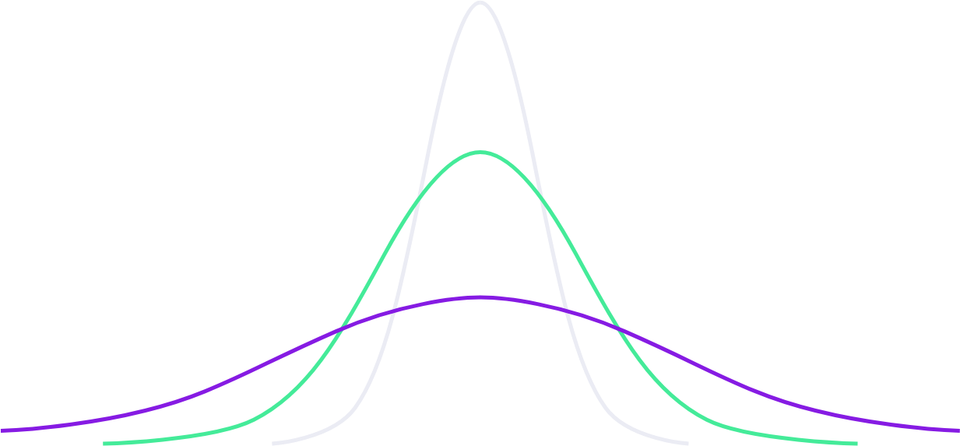
МЕРЫ ИЗМЕНЧИВОСТИ
100
150
200
250
300

Slide 10


РАЗМАХ
РАЗМАХ —
разница между минимальным и максимальным значениями
ВЫБОРКА:
5 4 1 2 4 3 1 2 4 8 3 6 4 1
РАЗМАХ =
Х
max
-
Х
min

Slide 11



ДИСПЕРСИЯ
ДИСПЕРСИЯ —
средний квадрат отклонения каждого значения от среднего
3
2
3
2
3
2
(2- ) + (3- ) + (4- )
2
D
=
=
3
3
Среднее

Slide 12

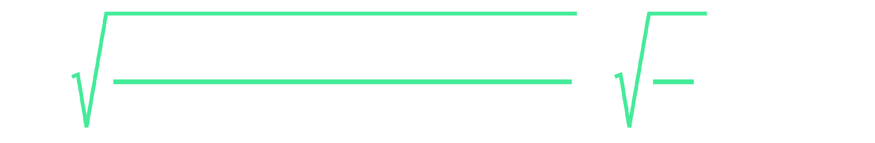

СТАНДАРТНОЕ ОТКЛОНЕНИЕ
СТАНДАРТНОЕ ОТКЛОНЕНИЕ —
квадратный корень из дисперсии
2
2
2
2
(2-3) +(3-3) +(4-3)
σ
=
=
≈
0,816
3
3
0,816

Slide 13







МЕРЫ ИЗМЕНЧИВОСТИ
15
10
1
5
0
15
10
2
ЧАСТОТА
5
0
15
10
3
5
0
20
40
60
ЗНАЧЕНИЯ ПРИЗНАКА

Slide 14

РАЗВЕДОЧНЫЙ АНАЛИЗ (EDA)
РАЗВЕДОЧНЫЙ АНАЛИЗ — анализ основных свойств данных, нахождение в них общих закономерностей, распределений и аномалий, построение начальных моделей, зачастую с использованием инструментов визуализации
ЦЕЛИ ТАКОГО АНАЛИЗА:
Максимальное «проникновение» в данные Выбор наиболее важных переменных Обнаружение отклонений и аномалий Проверка основных гипотез Разработка начальных моделей

Slide 15

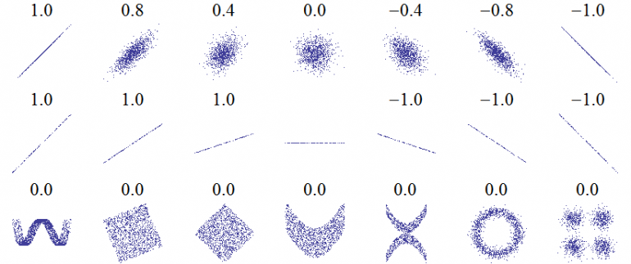

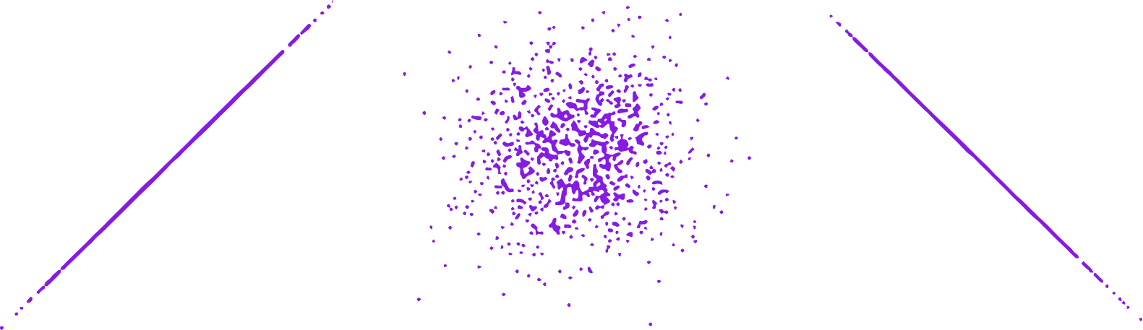
КОРРЕЛЯЦИЯ ПИРСОНА
КОРРЕЛЯЦИЯ ПИРСОНА —
мера силы линейной взаимосвязи
1
0,04
-1

Slide 16

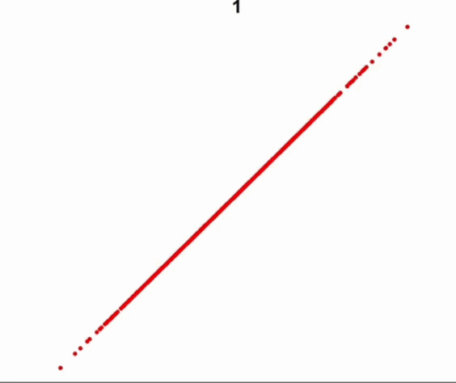
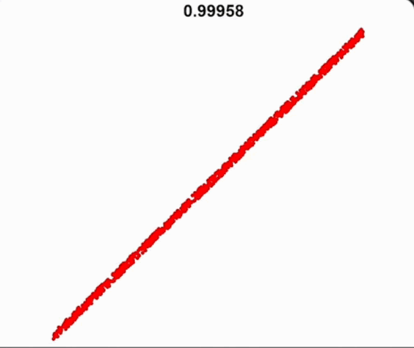
КОРРЕЛЯЦИЯ ПИРСОНА
КОРРЕЛЯЦИЯ ПИРСОНА —
мера силы линейной взаимосвязи
1
0,99958

Slide 17

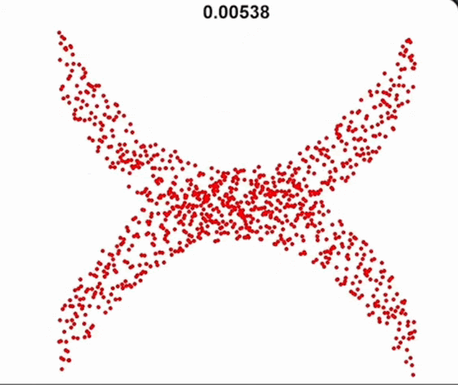
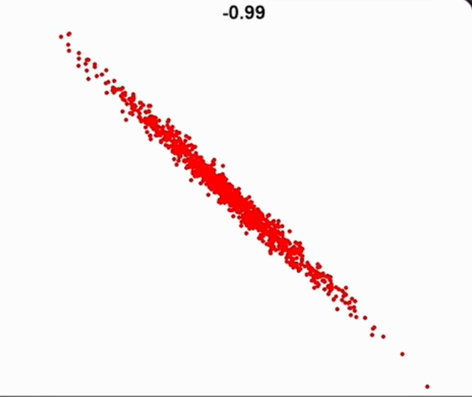
КОРРЕЛЯЦИЯ ПИРСОНА

Slide 18
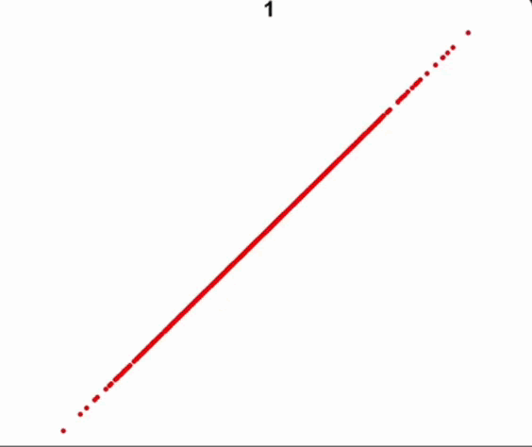
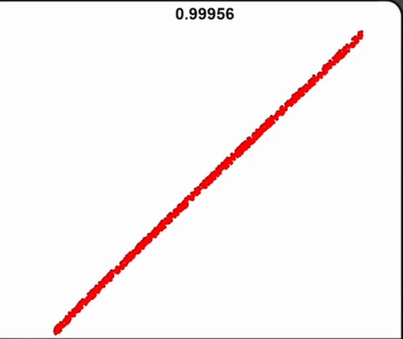
КОРРЕЛЯЦИЯ СПИРМЕНА
КОРРЕЛЯЦИЯ СПИРМЕНА —
мера силы монотонной взаимосвязи

Slide 19
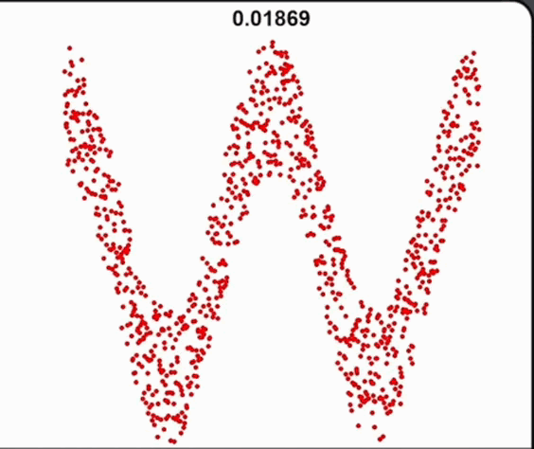
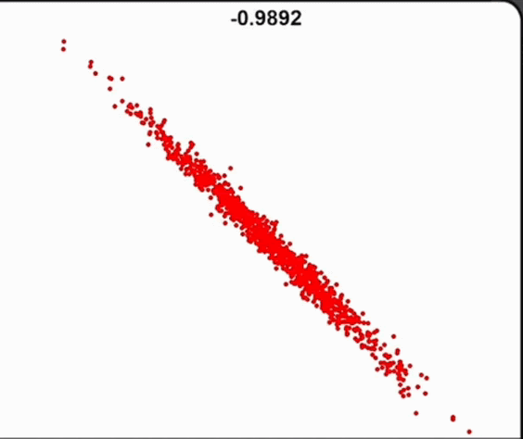
КОРРЕЛЯЦИЯ СПИРМЕНА
КОРРЕЛЯЦИЯ СПИРМЕНА —
мера силы монотонной взаимосвязи

Slide 20
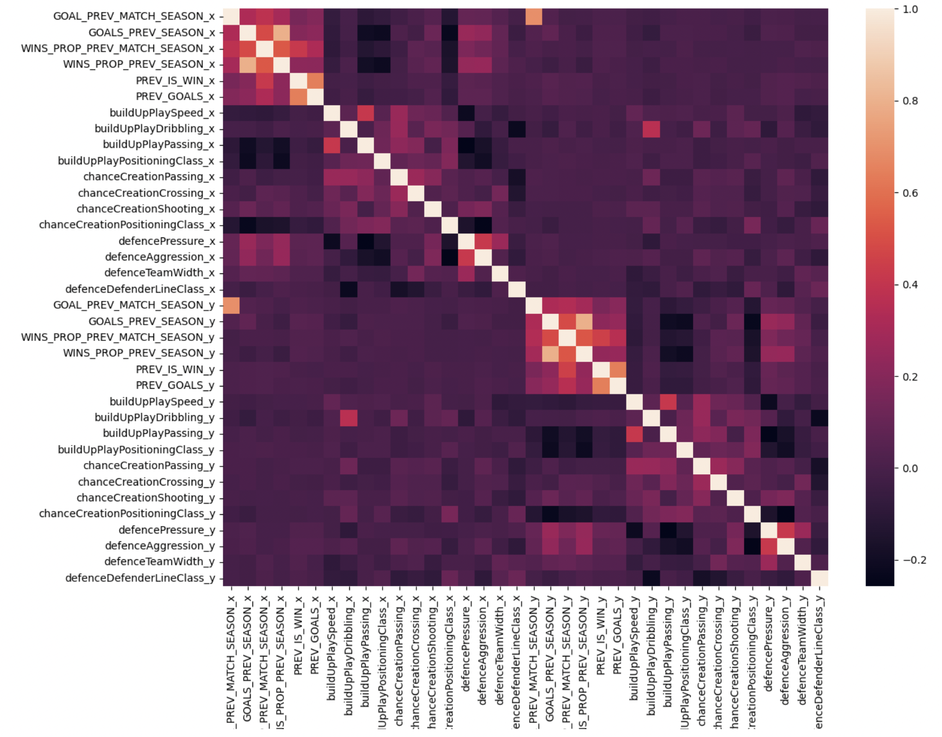
КОРРЕЛЯЦИЯ.

Slide 21

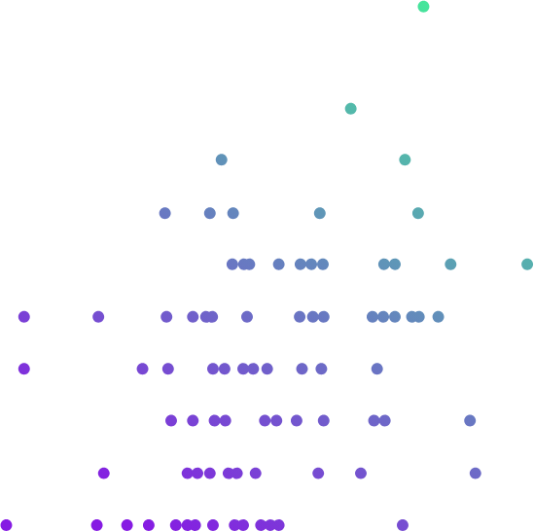
КОРРЕЛЯЦИЯ. СМЕРТЬ. МОРОЖЕНОЕ
10
8
6
ЧИСЛО УТОНУВШИХ
4
2
0
400
600
800
1000
1200
1400
1600
КОЛИЧЕСТВО ПРОДАННЫХ РОЖКОВ МОРОЖЕНОГО

Slide 22
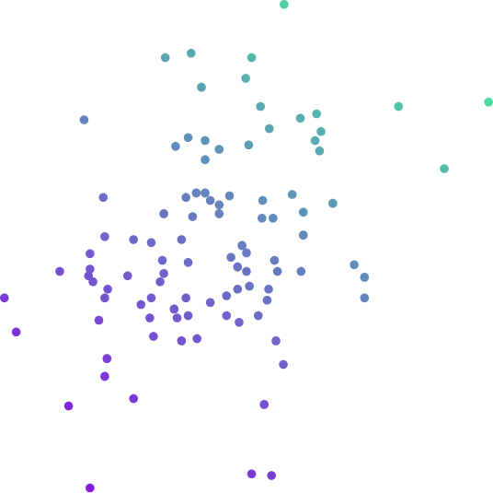

КОРРЕЛЯЦИЯ. СМЕРТЬ. МОРОЖЕНОЕ
1600
10
1200
8
1000
6
КОЛИЧЕСТВО ПРОДАННЫХ РОЖКОВ МОРОЖЕНОГО
ЧИСЛО УТОНУВШИХ
800
4
600
2
400
0
10
15
20
25
30
35
10
15
20
25
30
35
СРЕДНЯЯ ДНЕВНАЯ ТЕМПЕРАТУРА
СРЕДНЯЯ ДНЕВНАЯ ТЕМПЕРАТУРА

Slide 23

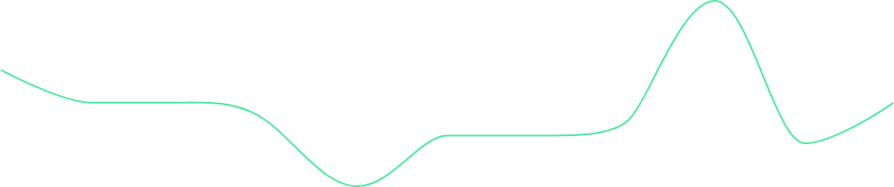
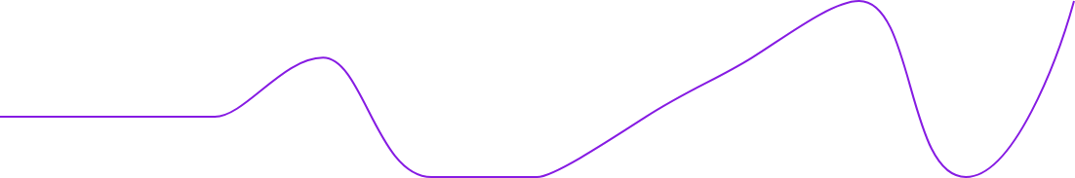
КОРРЕЛЯЦИЯ. СМЕРТЬ. НИКОЛАС КЕЙДЖ
140
6
120
4
Утонувшие
Фильмы
100
2
80
0
1999
2000
2001
2002
2003
2004
2005
2006
2007
2008
2009
Фильмы Николаса Кейджа
Утонувшие в бассейне

Slide 24
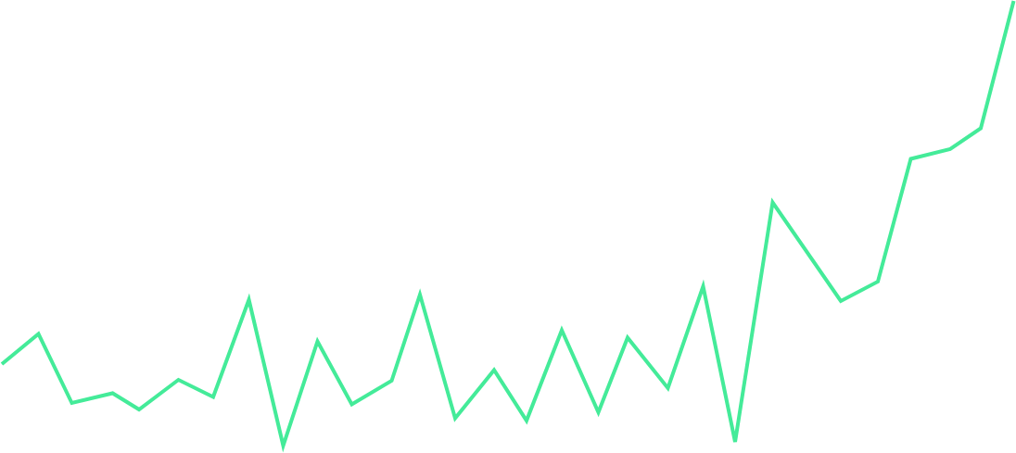


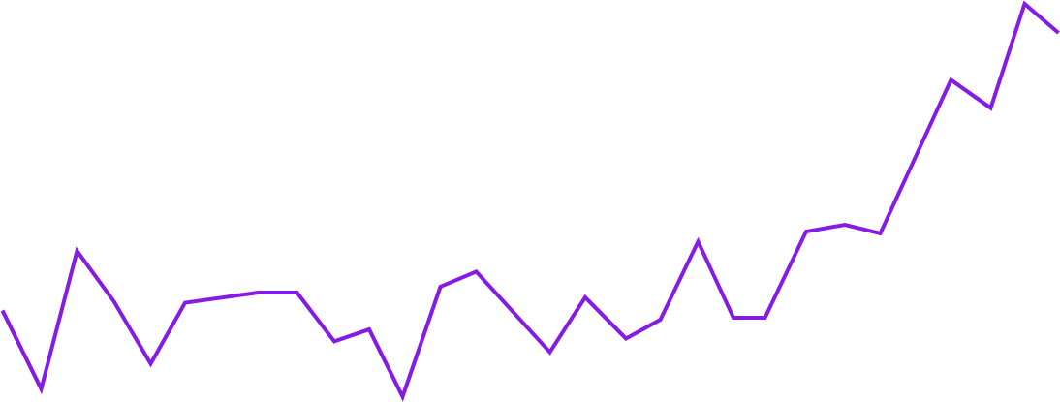
A/B ТЕСТИРОВАНИЕ
260
Деньги
240
220
200
180
Недели
0
5
10
15
20
25
30
Магазин 1
Магазин 2
Магазин 3

Slide 25
A/B ТЕСТИРОВАНИЕ
ПРИМЕР, КАК ДЕЛАТЬ НЕЛЬЗЯ:
260
Деньги
ЧТО ПРОИЗОШЛО?
240
1.
Повысили пенсии
220
2.
Улучшилась погода
3.
Закрылся конкурент
200
4.
Коронавирус
180
5.
Сработал наш алгоритм
Неделя
0
5
10
15
20
25
30
Магазин 1
Магазин 2
Магазин 3

Slide 26















A/B ТЕСТИРОВАНИЕ
A/B ТЕСТИРОВАНИЕ
30%
A/B ТЕСТ
21%

Slide 27

A/B ТЕСТИРОВАНИЕ
МЕРЫ ЦЕНТРАЛЬНОЙ ТЕНДЕНЦИИ
МЕРЫ ИЗМЕНЧИВОСТИ
ГИПОТЕЗА ПРИНЯТА ВЕРНО
ГИПОТЕЗА ПРИНЯТА НЕВЕРНО
НАШ РЕЗУЛЬТАТ
ГИПОТЕЗА ОТВЕРГНУТА НЕВЕРНО
ГИПОТЕЗА ОТВЕРГНУТА ВЕРНО

Slide 28

ВЕРОЯТНОСТЬ
ВЕРОЯТНОСТЬ — степень (относительная мера, количественная оценка) возможности наступления некоторого события
УСЛОВНАЯ ВЕРОЯТНОСТЬ — вероятность наступления одного события, если известно, что произошло другое, p(x | y)
P(X,Y)
=
P(X | Y)P(Y)
=
P(Y | X)P(X)

Slide 29




УСЛОВНАЯ ВЕРОЯТНОСТЬ
ВСЕ ТАРЕЛКИ
без дефекта
с дефектом
0,9
0,1
отбракованы
поступили в продажу
0,8
0,2

Slide 30
ТЕОРЕМА БАЙЕСА
P( B |A )
·
P(A )
P(A|B )
=
P(B )

Slide 31
ТЕОРЕМА БАЙЕСА
Пусть некий тест на какую-нибудь болезнь имеет вероятность успеха 95% (т.е. 5% — вероятность как позитивной, так и негативной ошибки)
Всего болезнь имеется у 1% респондентов (отложим на время то, что они разного возраста и профессий)
Пусть некий человек получил позитивный результат теста (тест говорит, что он болен). С какой вероятностью он действительно болен?

Slide 32

ТЕОРЕМА БАЙЕСА
Обозначим через t результат теста, через d — наличие болезни
p(t = 1) = p(t = 1 | d = 1)p(d = 1) + p(t = 1 | d = 0)p(d = 0)
Используем теорему Байеса:
p(t = 1 | d = 1)p(d = 1)
p(d = 1 | t = 1) =
=
p(t = 1 | d = 1)p(d = 1) + p(t = 1 | d = 0)p(d = 0)

Slide 33
ТЕОРЕМА БАЙЕСА
Обозначим через t результат теста, через d — наличие болезни
p(t = 1) = p(t = 1 | d = 1)p(d = 1) + p(t = 1 | d = 0)p(d = 0)
Используем теорему Байеса:
p(t = 1 | d = 1)p(d = 1)
p(d = 1 | t = 1) =
=
p(t = 1 | d = 1)p(d = 1) + p(t = 1 | d = 0)p(d = 0)
0.95 * 0.01
=
= 0.16
0.95 * 0.01 + 0.05 * 0.99

Slide 34

ТЕОРЕМА БАЙЕСА
Произошло убийство. На месте убийства найдена кровь, которая явно принадлежит убийце. Кровь принадлежит редкой группе, которая присутствует у 1% населения, в том числе у подсудимого.
1.
Прокурор говорит: «Шанс, что у подсудимого была бы именно такая группа крови, если бы он был невиновен – всего 1%; значит, с вероятностью 99% он виновен». В чём не прав прокурор? Адвокат говорит: «В городе живёт миллион человек, то есть у 10000 из них такая группа крови. Значит, всё, что говорит нам эта кровь – это что подсудимый совершил убийство с вероятностью 0.01%; никакое это не доказательство». В чём не прав адвокат?
2.

Slide 35

РЕАЛЬНЫЕ СЛУЧАИ
1.
Прокурор указал, что O.J. Simpson уже бил жену в прошлом. Адвокат ответил: «Убивают только одну из 2500 женщин, подвергшихся семейному насилию, так что это вообще нерелевантно». Суд согласился с адвокатом. Верно ли это рассуждение? У Sally Clark погибли два младенца. Прокурор указал, что вероятность двух случаев SIDS в одной семье, которую он получил из статистики одиночных случаев, — около 1 из 73 миллионов. В чём он не прав?
2.

